Slide 1
PÕLISRAHVASTE LAPSE KANDMISE VIISIDEST INSPIREERITUD LAPSEKANDMISKOTT
NAHADISAIN OSAKOND
LÕPUTÖÖ
Stefani Vissel
Juhendaja: Leander Angerer
Konsultant: Kadri Viirand
Tartu 2022

Slide 2
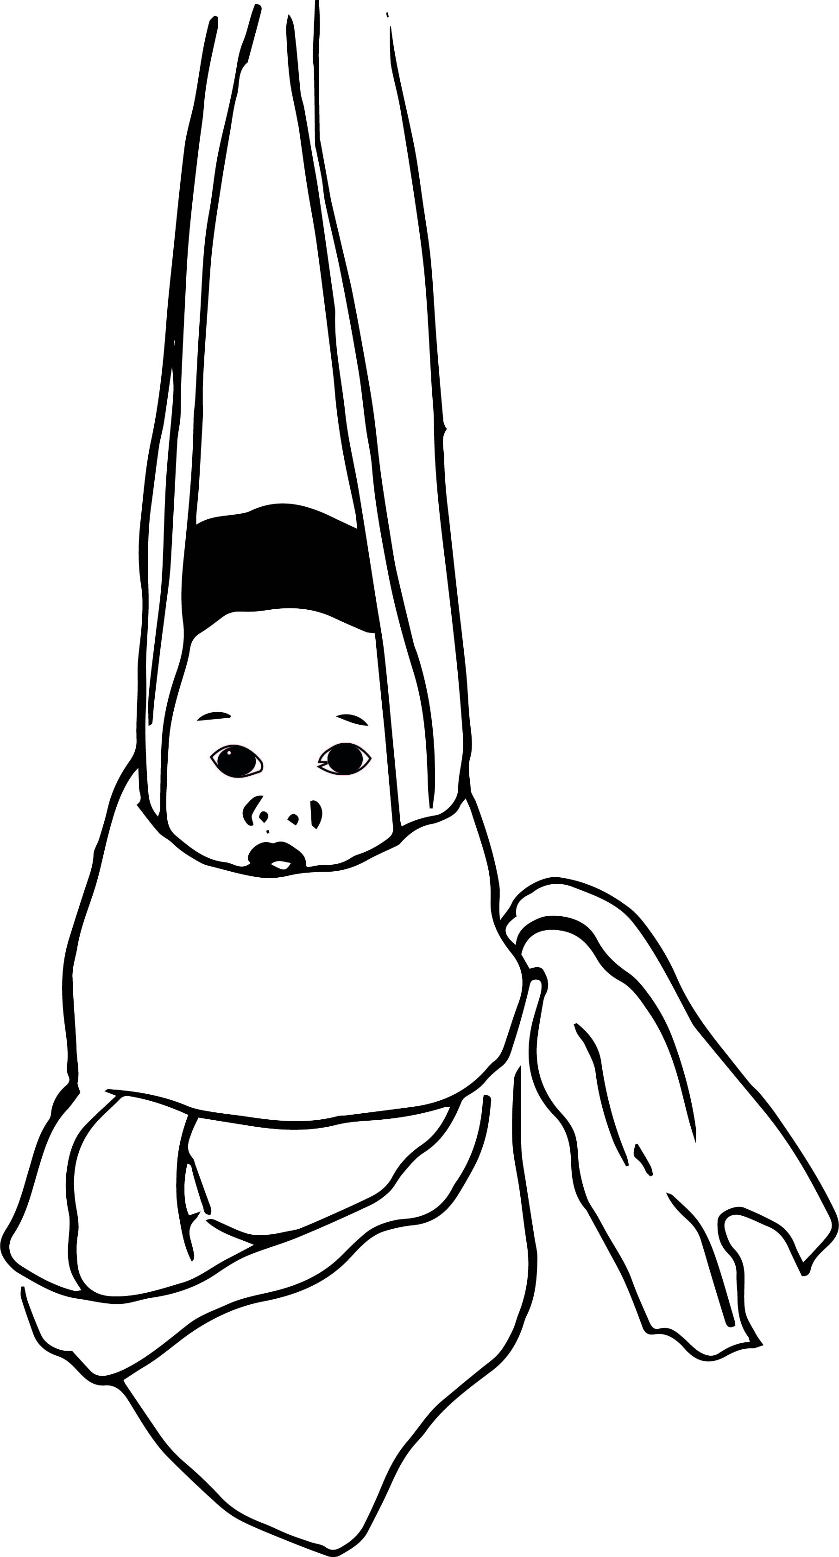
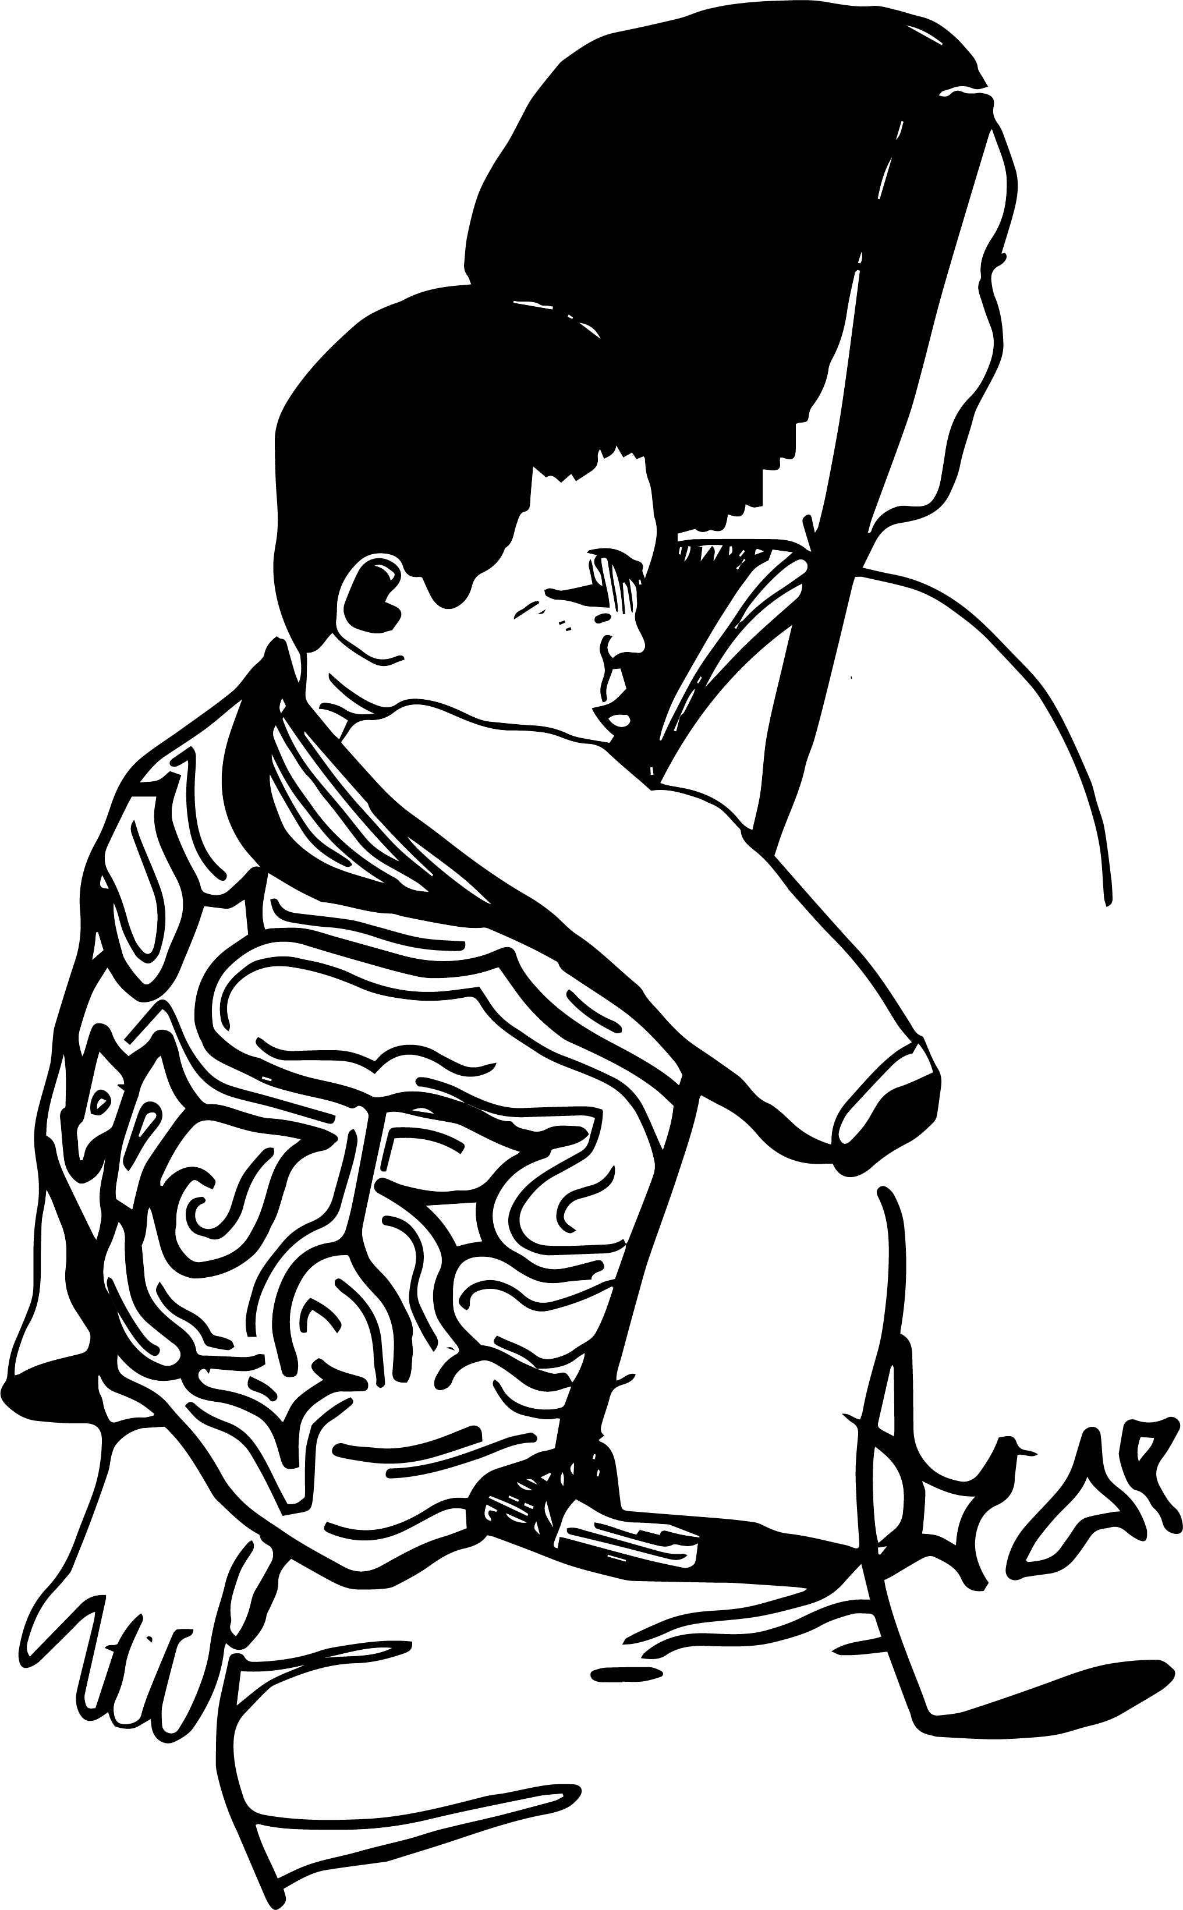
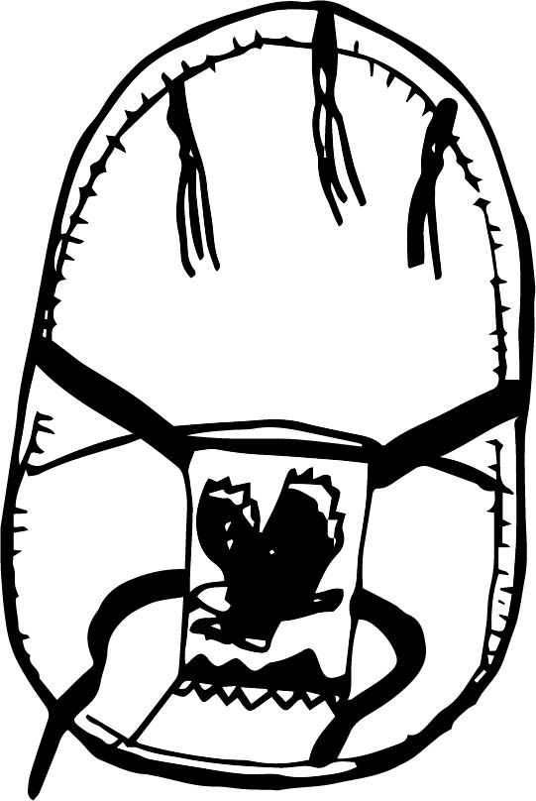
Lõputöö eesmärk
Kirjaliku osa tutvustus:
Lapsekandmise ajalugu
Laste kandmise traditsioonid erinevates maailma kultuurides

Slide 3
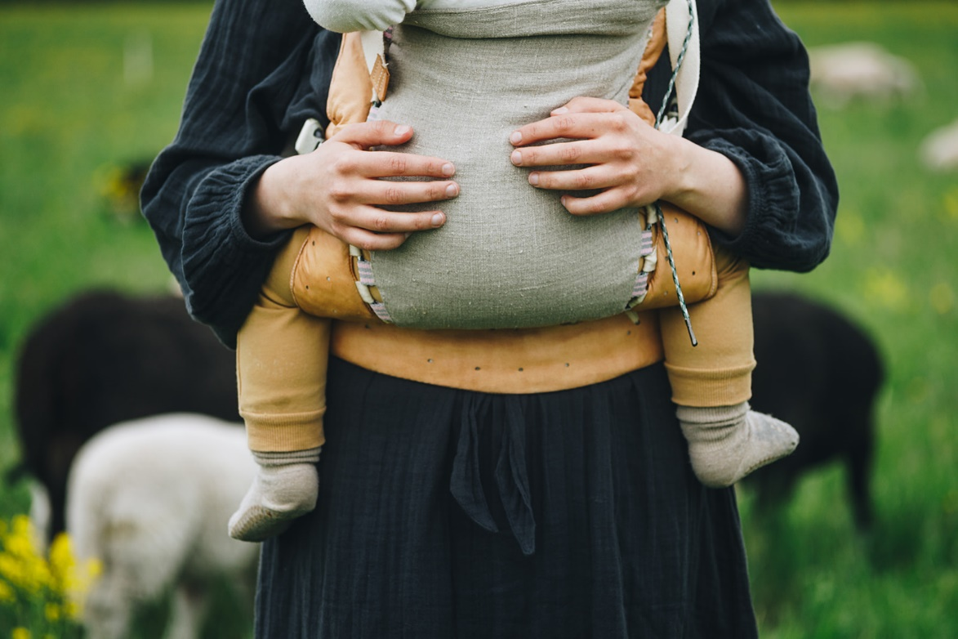
Lapsekandmine tänapäeval

Slide 4
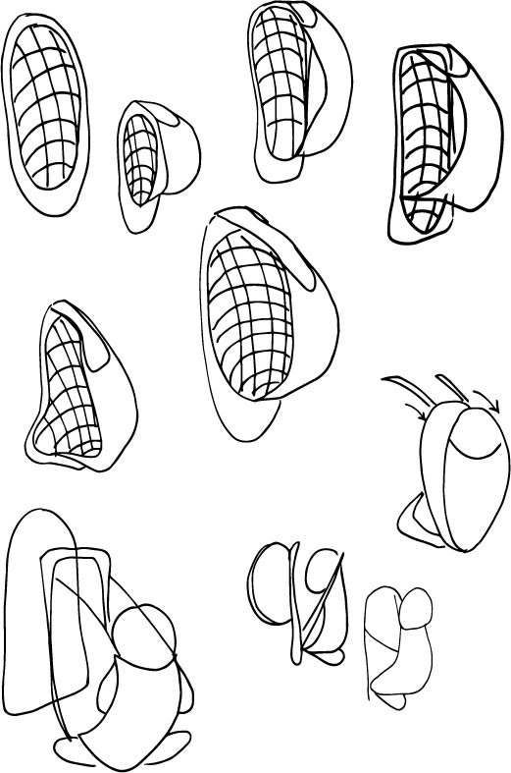
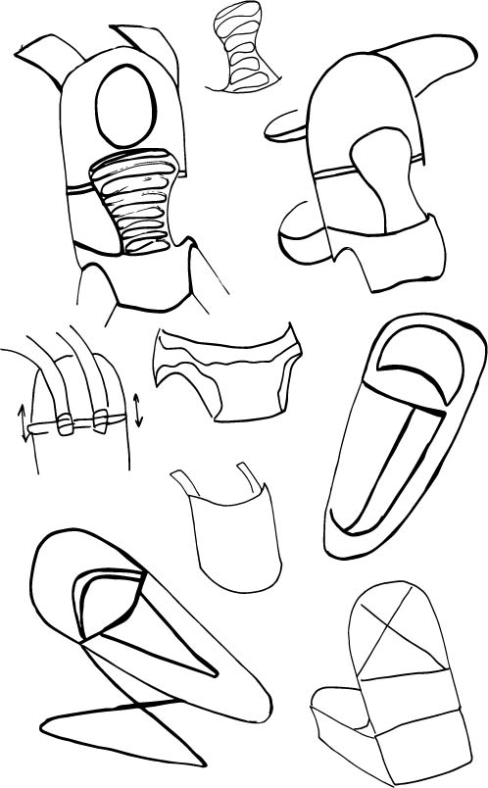
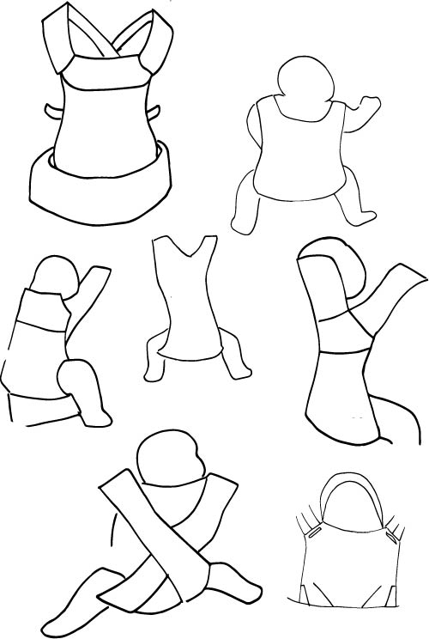
Lapsekandmiskoti disainiprotsess

Slide 5
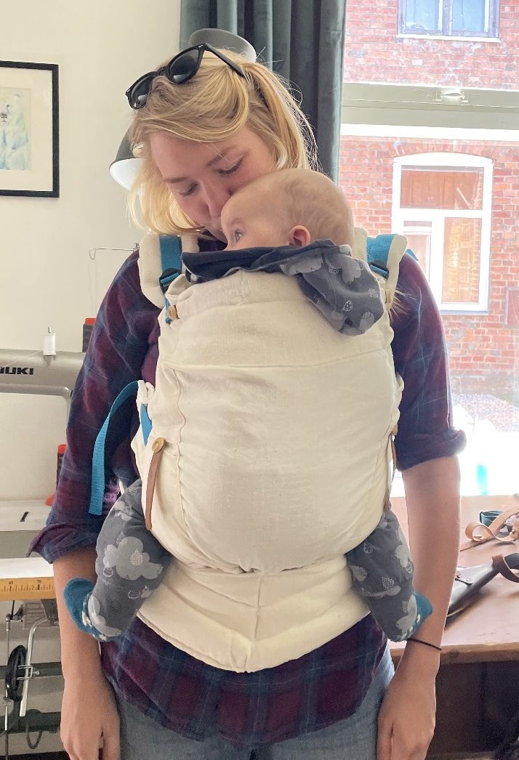
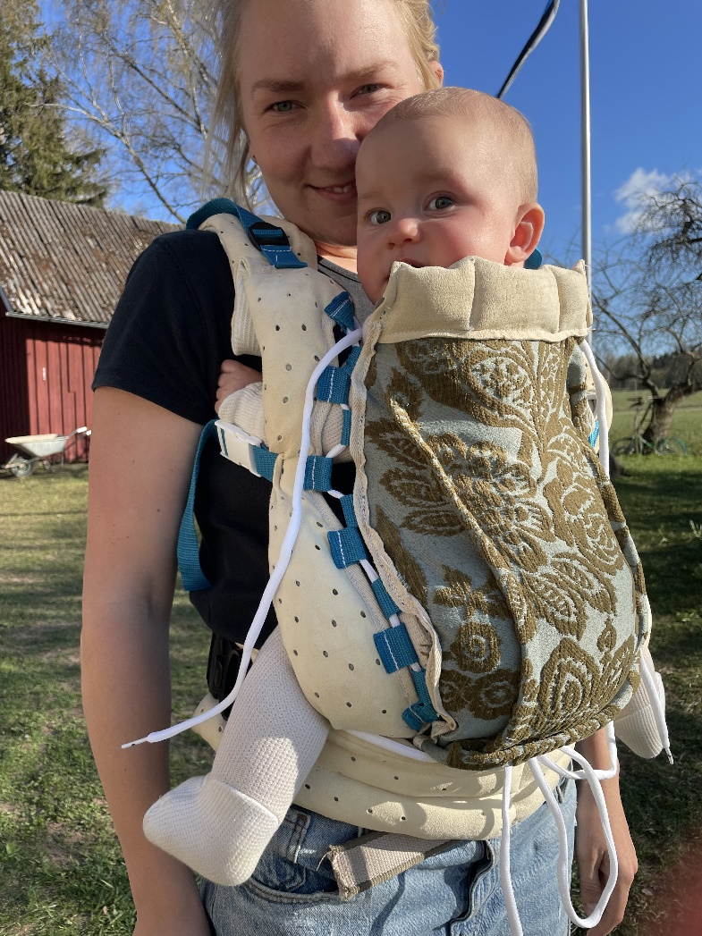
PROTOTÜÜBID

Slide 6
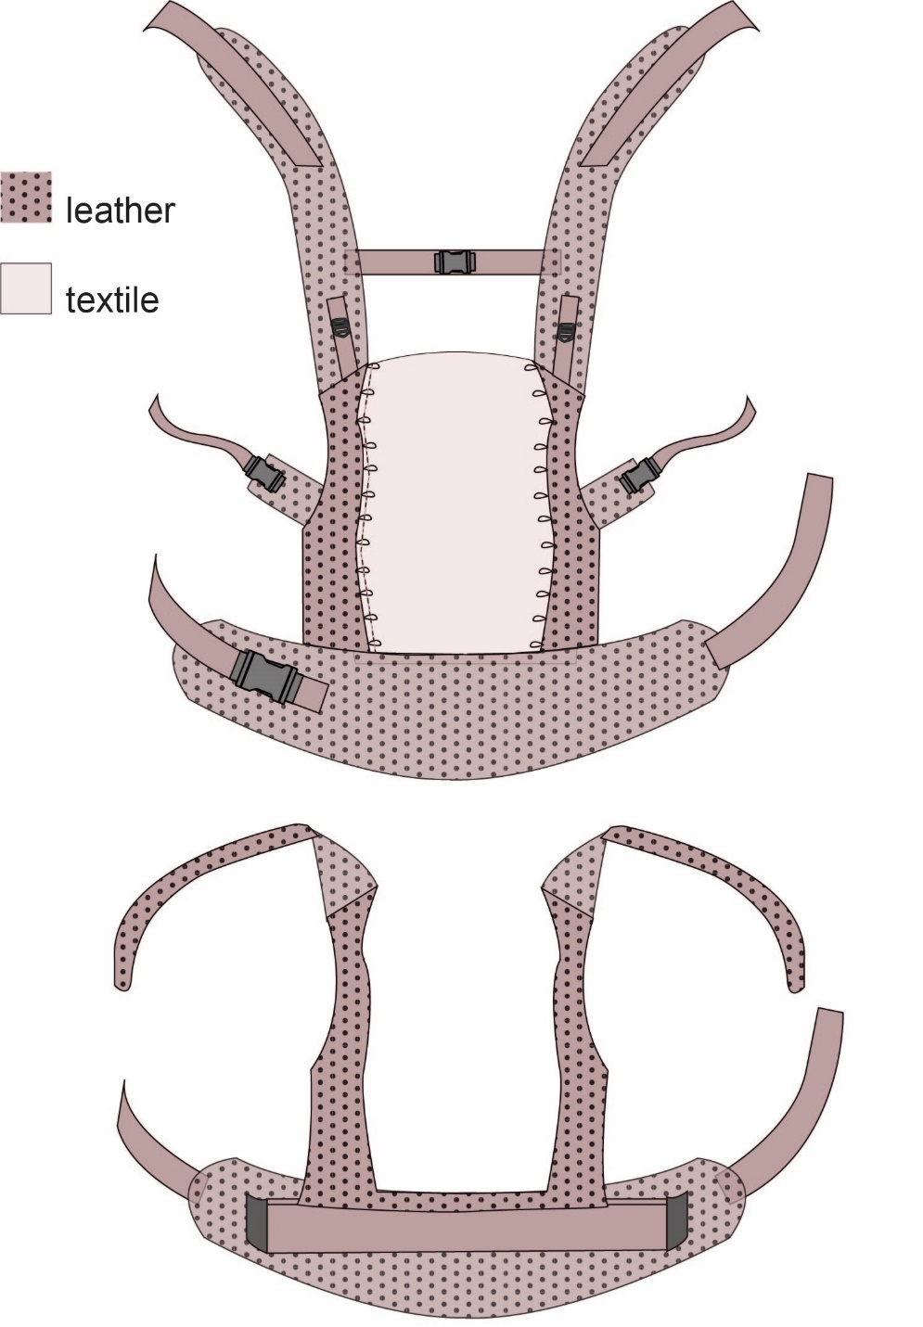
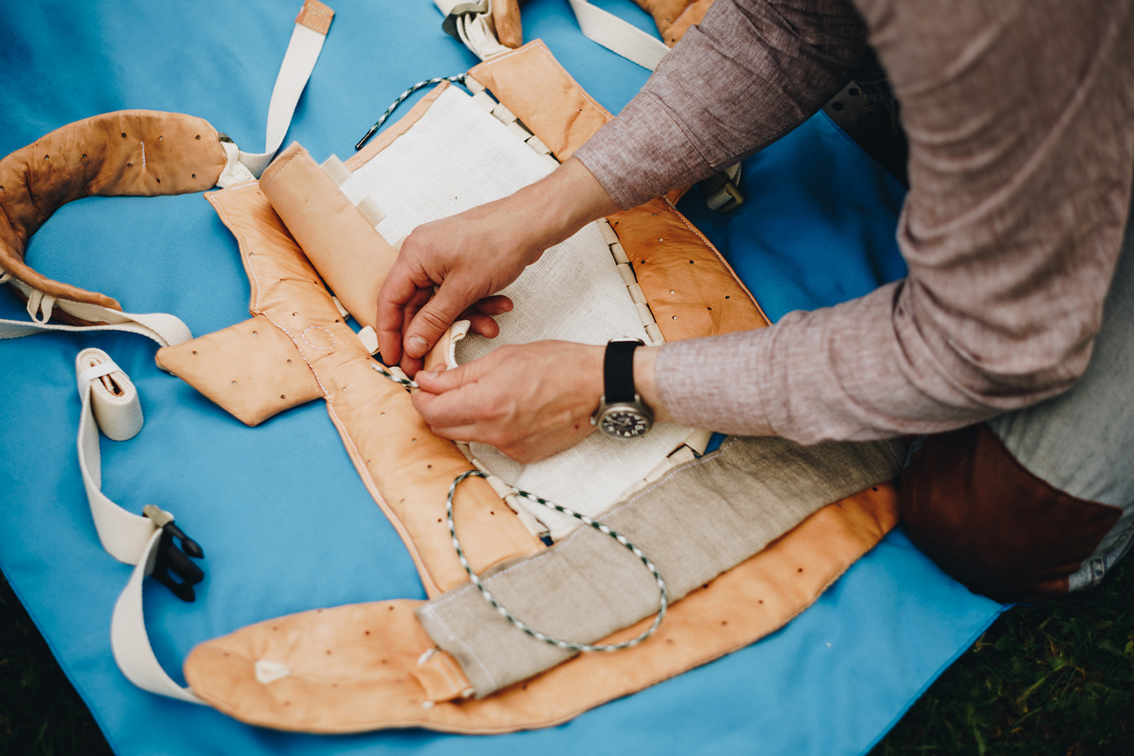
KONSTRUKTSIOON

Slide 7
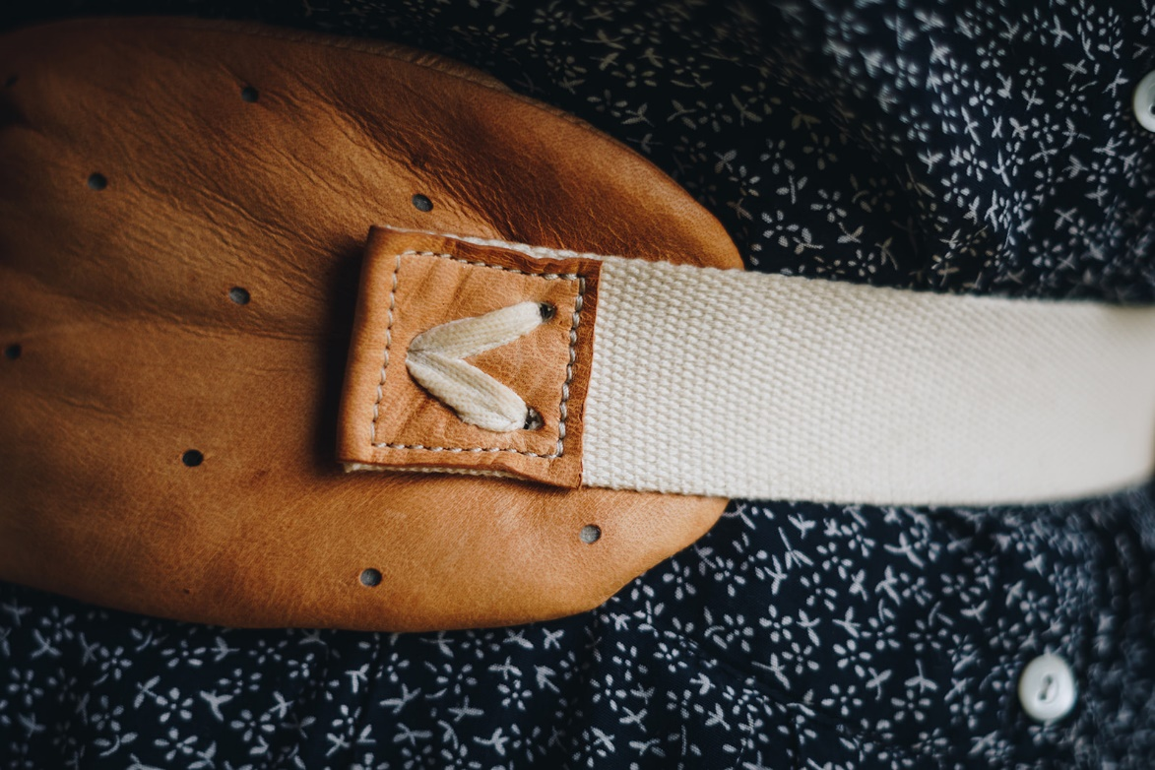
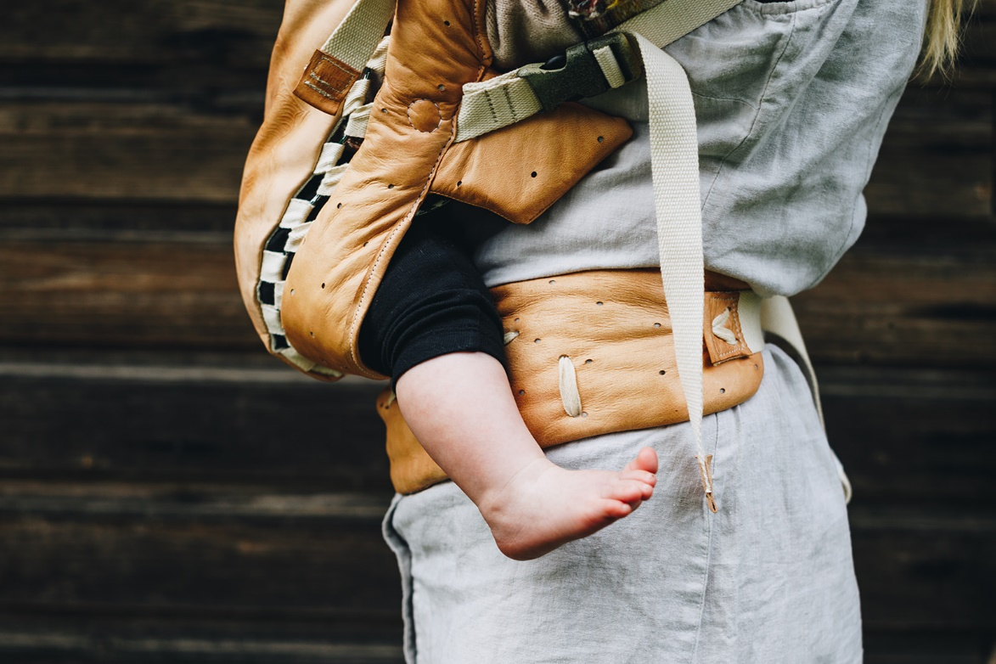
MATERJALID
Perforeeritud metskitsenahk
Puuvillasest kangast pingutusrihmad
Linane kangas
Käsitöövilt

Slide 8
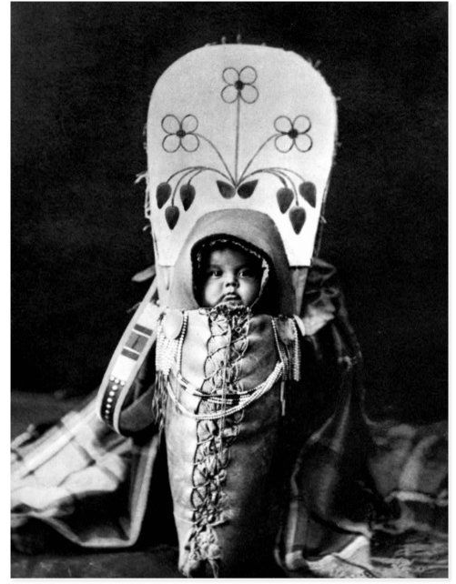
SPIRITUAALSUS
Edela-Hiina vähemusrahvused:
Miao, Bai rahvas
Borneo rahvas
Põlisameeriklaste cradleboard

Slide 9
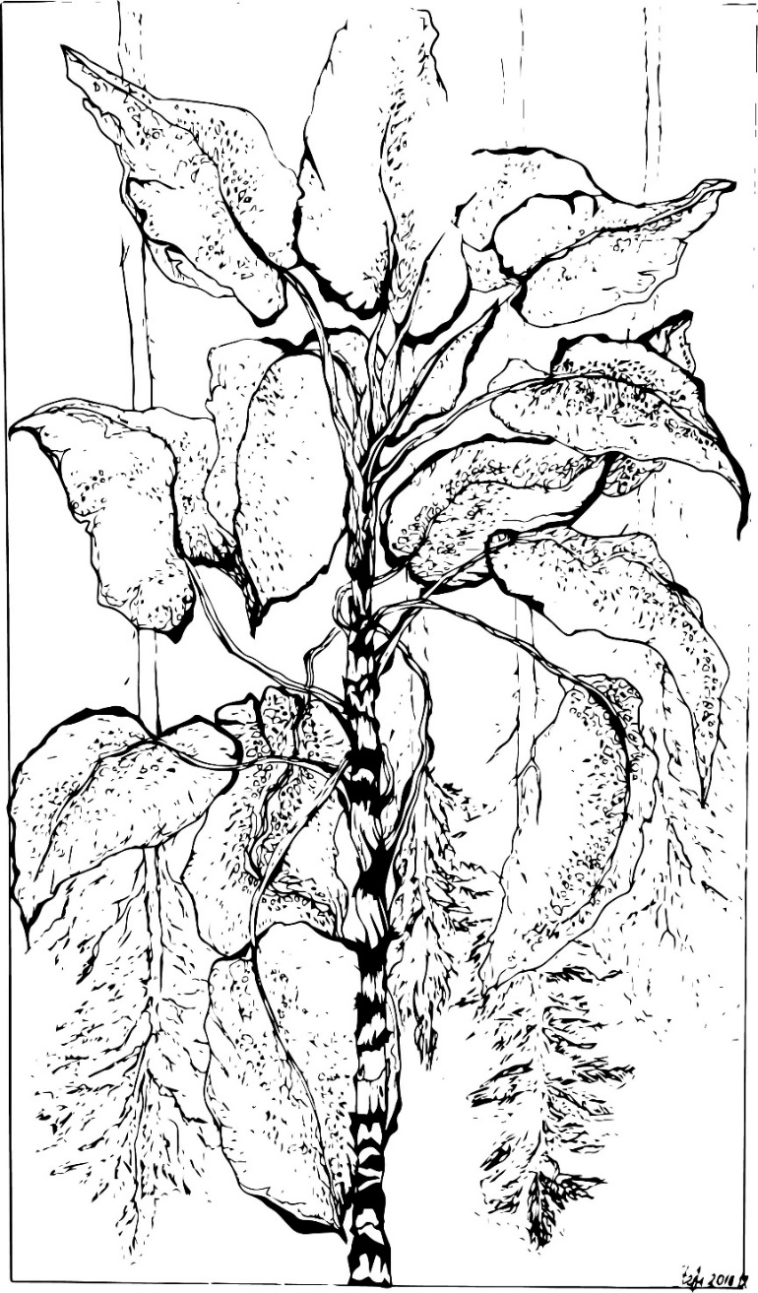
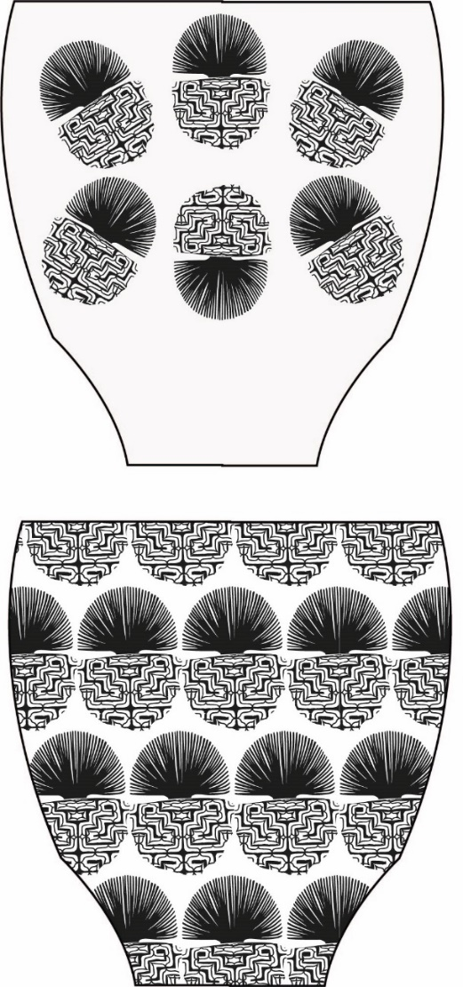

Slide 10
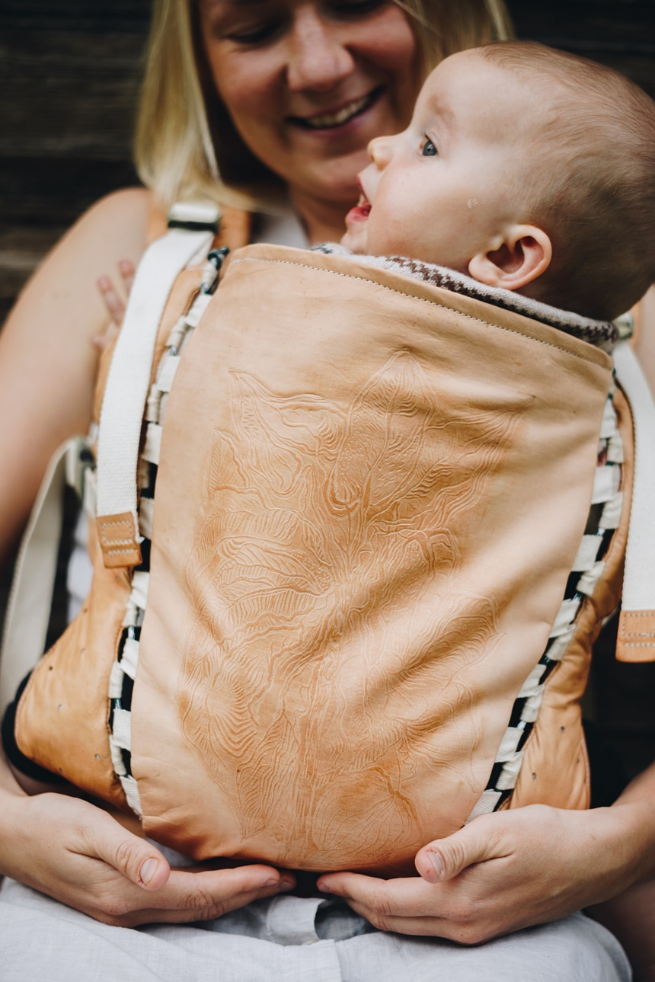
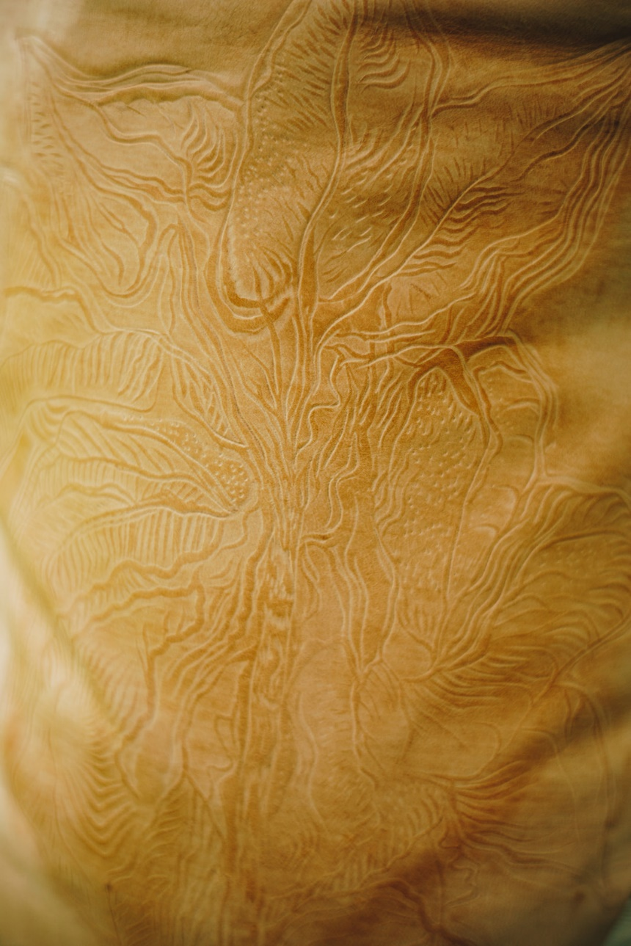

Slide 11
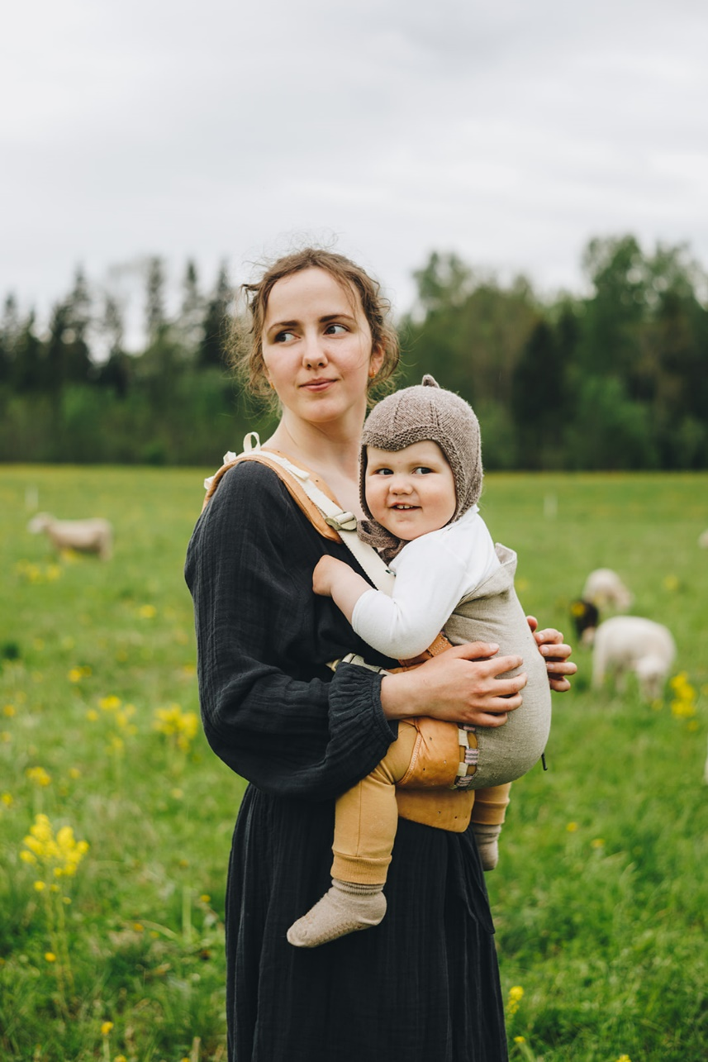
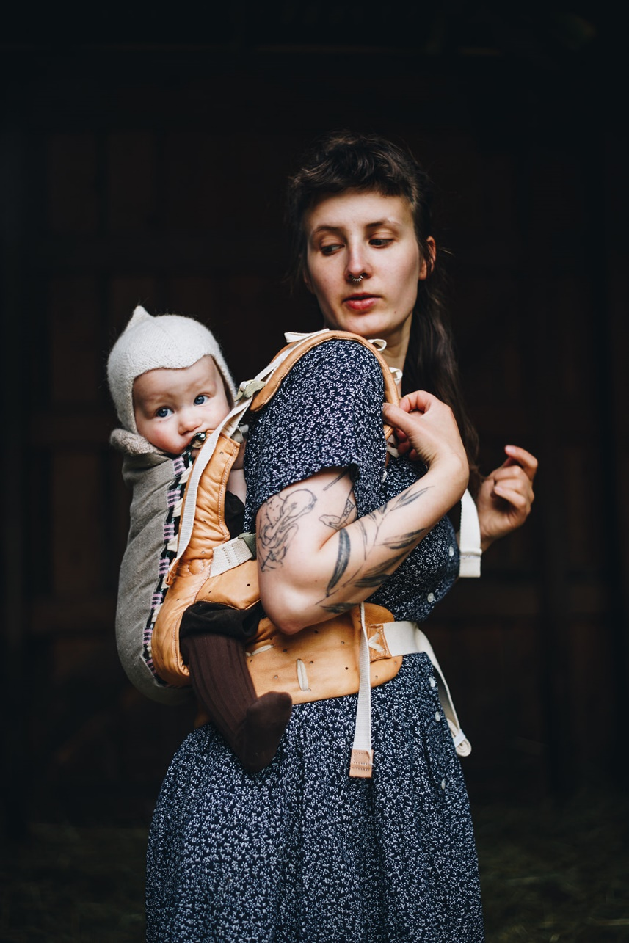
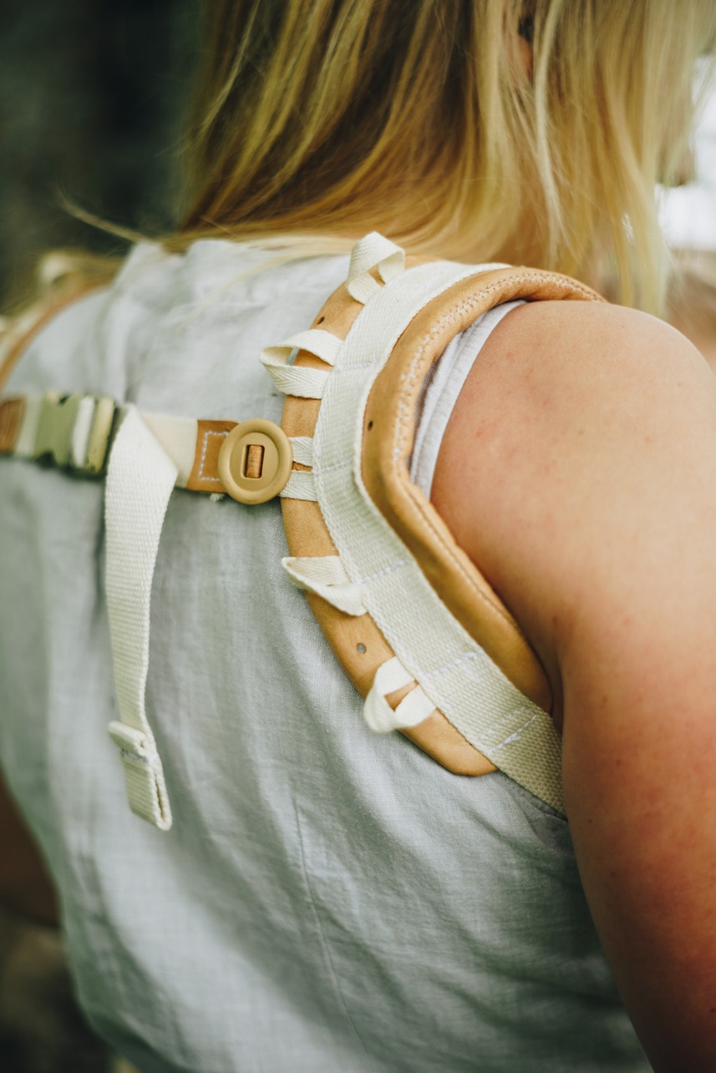

Slide 12
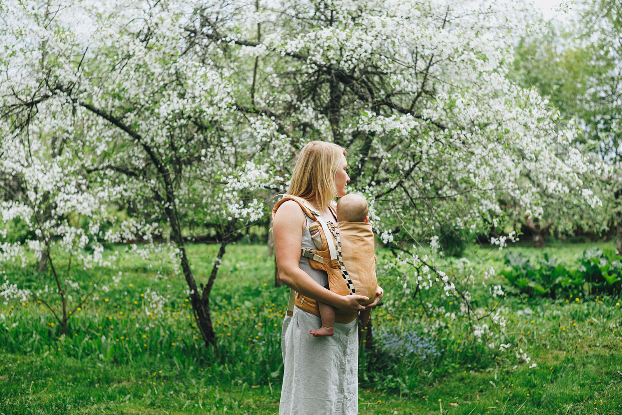
KOKKUVÕTE

